Slide 1
Особенности перехода с уникальной информационной системы на типовой 1С:Колледж
Зам. директора
Д.С. Никонова

Slide 2
ИСТОРИЯ РАЗВИТИЯ
Трудные 1940…
Первые послевоенные десятилетия
Годы оттепели
Время перемен
Новый дом-новая жизнь
Десятилетия инноваций
Новое тысячелетие – новые задачи
Современность – продолжение традиций
Цифровая трансформация
Дата основания: колледж образован 5 мая 1943 года по приказу № МН-122 по Наркомату средств связи СССР об организации Уфимского электротехнического техникума связи (на базе эвакуированного из Ленинграда цеха завода «Красная заря»).
Учредитель: Министерство образования и науки Республики Башкортостан
2

Slide 3
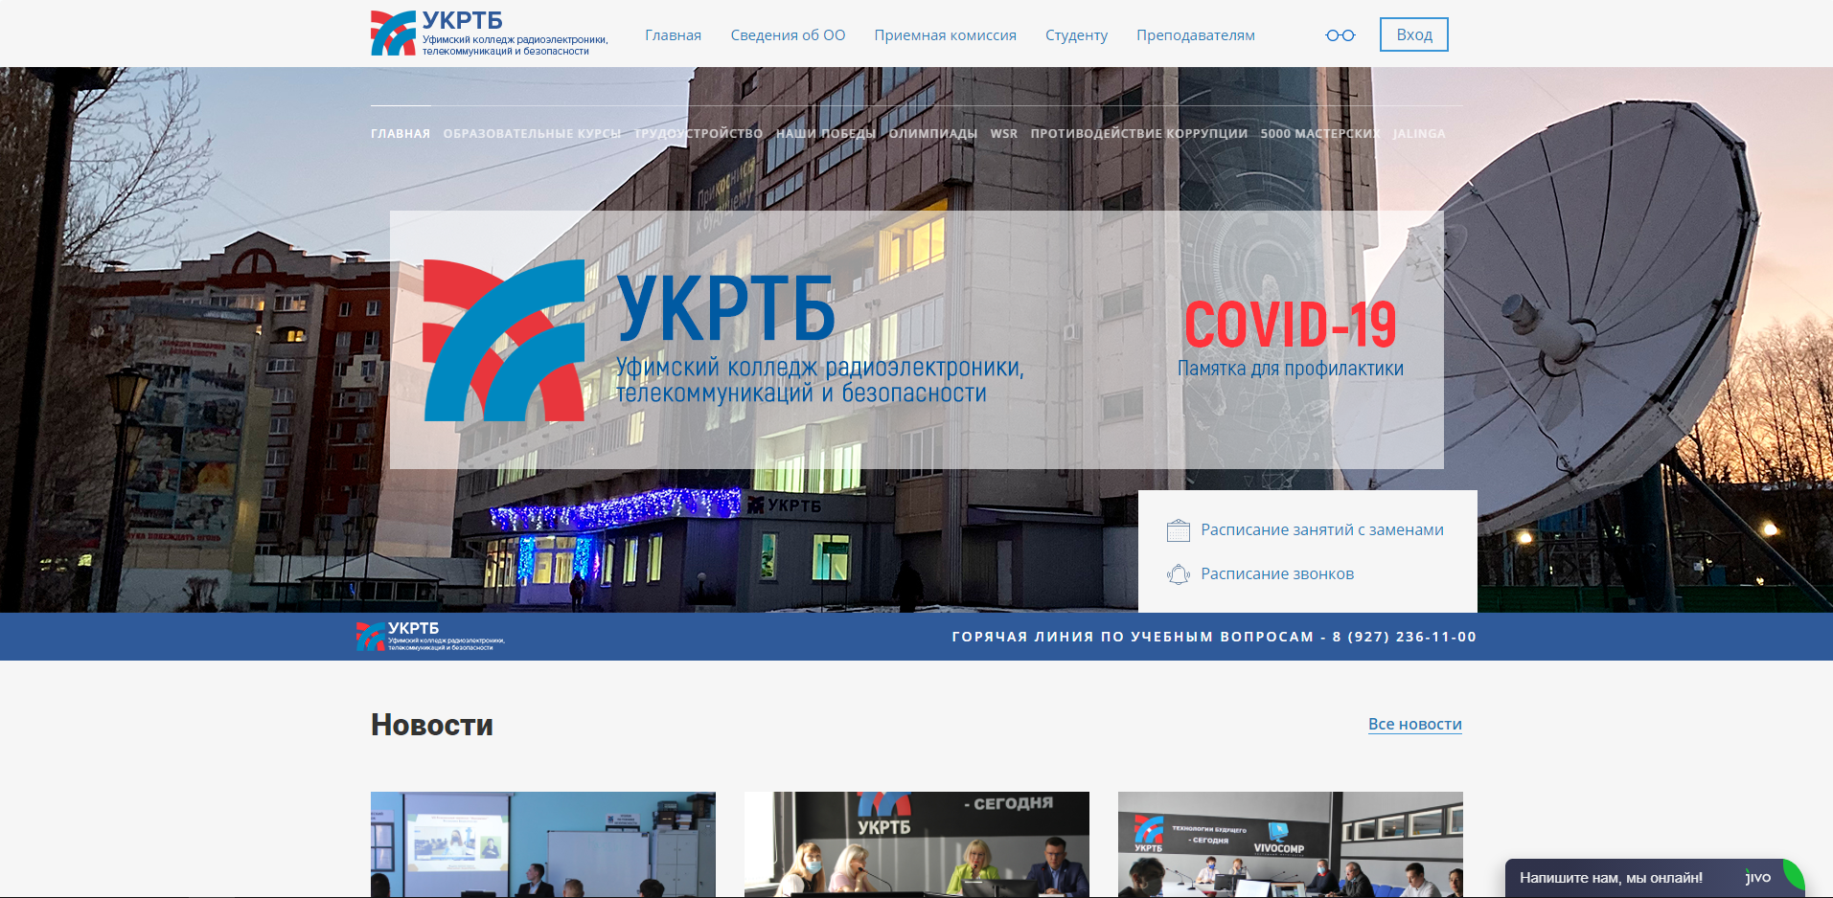
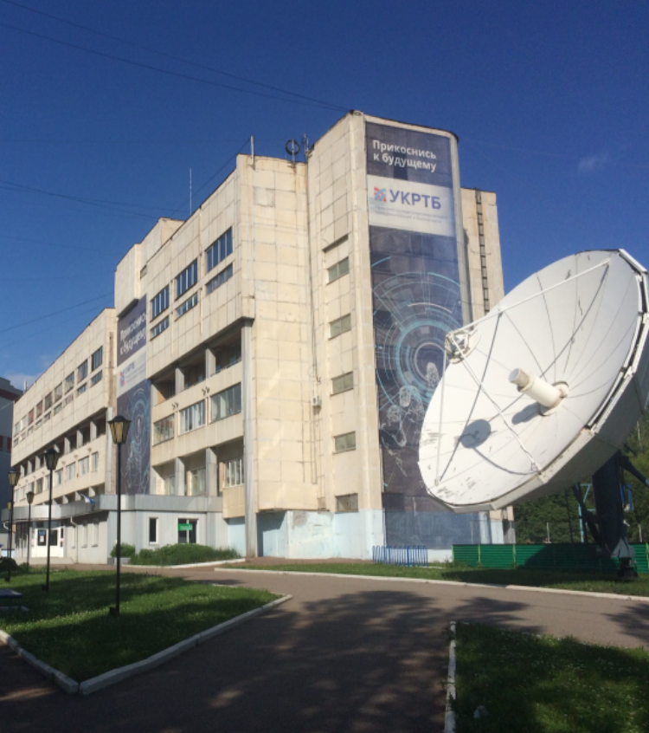
ИНФРАСТРУКТУРА КОЛЛЕДЖА
2
Корпуса
14
Мастерских
2
Бокса пожарной безопасности и 2 пожарных автомобиля
12
Лабораторий
14
Учебных кабинетов
Студия Jalinga
14
1650
Контингент
11
Специальности
1
Профессии

Slide 4
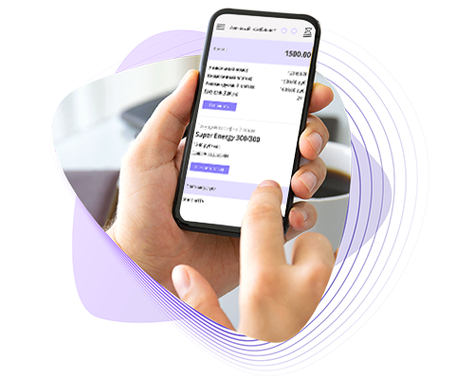
История создания единой информационной среды УКРТБ
Переход на
платформу
1С:Предприятие
Переход
на систему
1С:Колледж
ИС на базе
MS Access
2000
2004
2009
2021
Наша разработка была выбрана фирмой «1С» и использована в качестве
прототипа «1С:Колледж»

Slide 5
Предпосылки для перехода на типовой продукт
1
Сложность с созданием блоков связанных с изменениями законодательства
2
Трудоемкость разработки и поддержки интеграции с ФИС ГИА и прием
4
Устарела используемая технологическая платформа 8.2
5
Переход на типовую конфигурацию «1С:Колледж ПРОФ»

Slide 6
Порядок перехода
Весна 2021
Принято решение сделать тестовый перенос данных
Знакомство со системой
Май-Апрель 2021
Протестировали
Сделали ряд доработок, связанных с приемной кампанией
Август 2021
Повторно перенесли данные по «старым» студентам
Приемная кампания
Выполнены «критические» доработки
Сентябрь 2021
Работа в новой базе, параллельно доработка

Slide 7
Этапы Перехода
Настройка параметров в новой базе
Перенос и заполнение ключевых справочников
- организации, сотрудники, аудитории;
- программы подготовки, дисциплины и практики
Перенос исторической информации
- студенты;
- воинский учет;
- движение студентов;
- контрагенты (для практик);
- оценки;
- методическая работа
Рабочие учебные планы загружены из «Шахтинской» программы
Печатные формы
Уникальные наработки

Slide 8
Проблемы и решения
Ключевые
доработки
Проблемы и решения
Перенос кадровой истории
Возможность типового обновления
Обмен методами загрузки из табличных документов
Проблема восстановления отчисленных студентов
Выгрузка сведений на портал студентов
Выгрузка данных регламентными заданиями в базу данных MySql на сайт колледжа
Доработки, повышающие удобство коллективной работы с входящей и исходящей корреспонденцией
Собственная система тестирования, используемая при проведении сессий

Slide 9
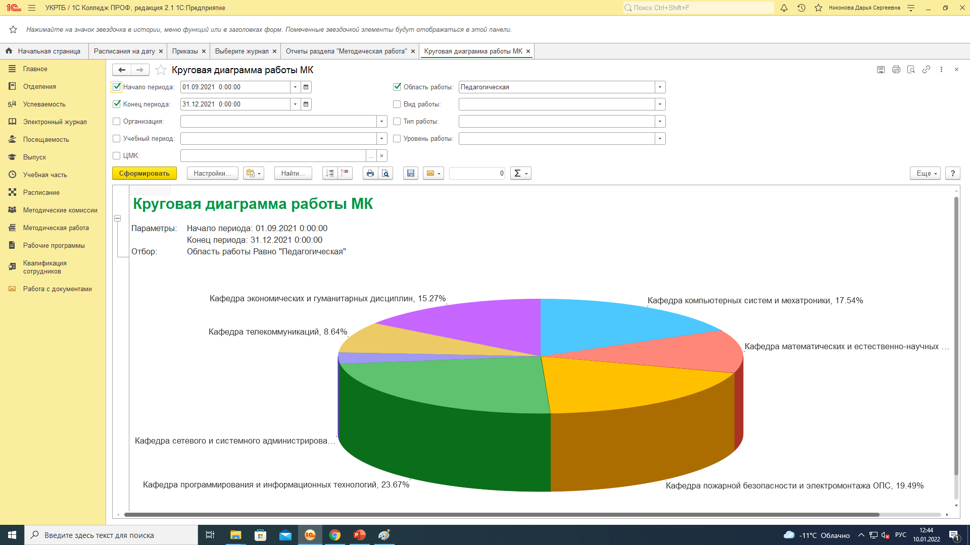
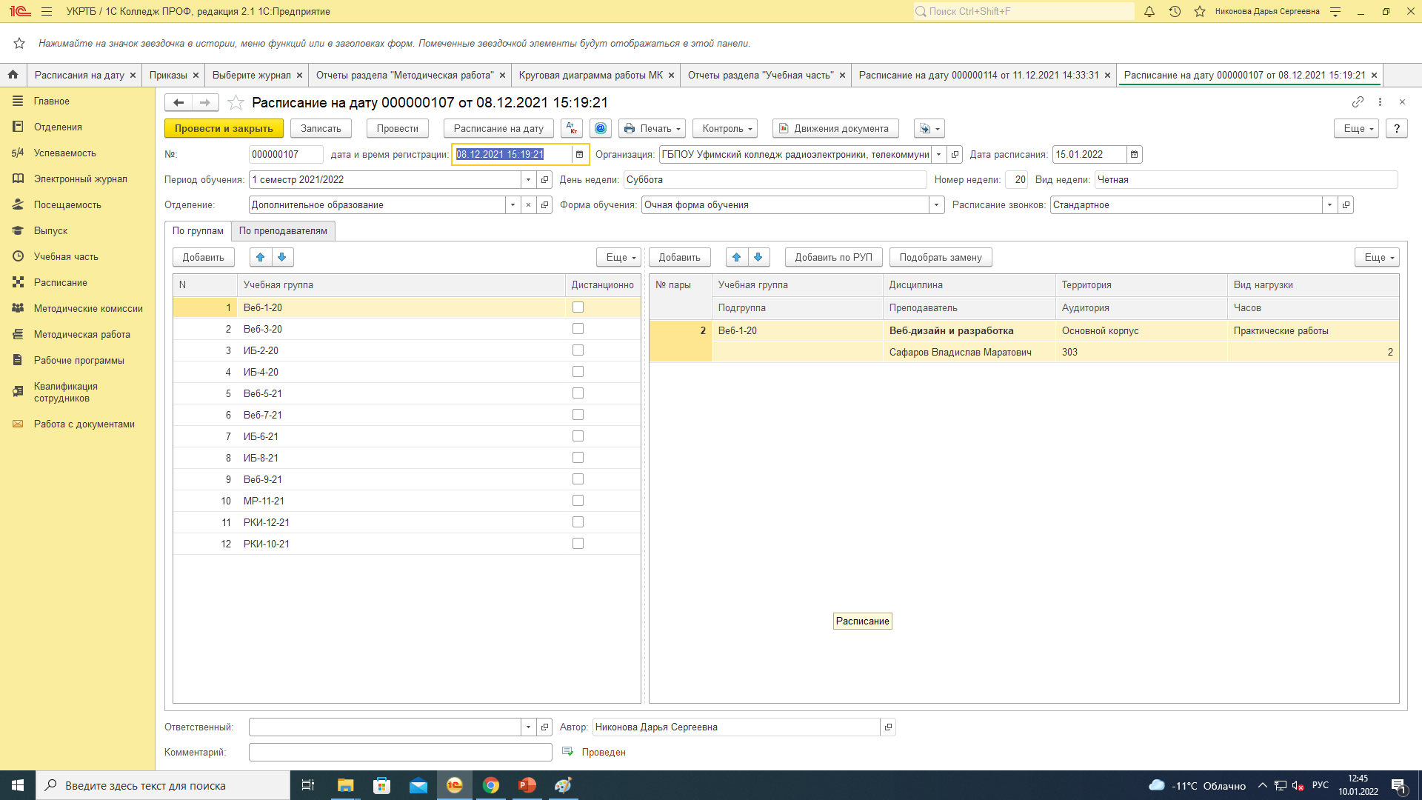
Результаты
120
Пользователи
30
Среднее количество подключений
2021-2022
Приемная кампания
ФИС ГИА
И ПРИЕМ
Выгрузка данных
ФИС ПРИЕМ
Отделения
Успеваемость
Проф. обучение
14
14
14
Расписание
Посещаемость
Методическая работа
Используемые новые возможности: Применили на отделениях для работы с ведомостями и направлениями сканер QR- кодов
Аудиторный фонд
Электронный журнал
Канцелярия
Учебная часть
Производственное обучение
Тестирование

Slide 10
Перспективы
Использование модуля тестирования
Выпуск и печать дипломов в новой базе
Ряд доработок
Наши разработки доступны для всех
Тесное сотрудничество с разработчиками 1С:Колледж

